Slide 1
Оружие массового поражения
Дунаева О.О.
Пгт. Оленино, 2025

Slide 2
Содержание урока
Что такое оружие массового поражения?
Виды ОМП
Химическое оружие
Применение химического оружия несколько раз запрещалось различными международными договоренностями
Поражающие факторы химического взрыва
Химическое оружие различают по следующим характеристикам
По характеру физиологического воздействия на организм человека выделяют шесть основных типов отравляющих веществ
Биологическое оружие
Способами применения биологического оружия являются
Бактериальные средства
Ядерное оружие
Поражающие факторы
Классификация ядерных боеприпасов

Slide 3
Планируемые результаты
Личностные
сформированность активной гражданской позиции обучающегося, готового и способного применять принципы и правила безопасного поведения в течение всей жизни;
уважение закона и правопорядка, осознание своих прав, обязанностей и ответственности в области защиты населения и территории Российской Федерации от чрезвычайных ситуаций и в других областях, связанных с безопасностью жизнедеятельности;
Метапредметные
определять цели действий применительно к заданной (смоделированной) ситуации, выбирать способы их достижения с учетом самостоятельно выделенных критериев в парадигме безопасной жизнедеятельности, оценивать риски возможных последствий для реализации риск-ориентированного поведения;
Предметные
иметь представление о видах оружия массового поражения и их поражающих факторах;
знать способы действий при применении противником оружия массового поражения;

Slide 4
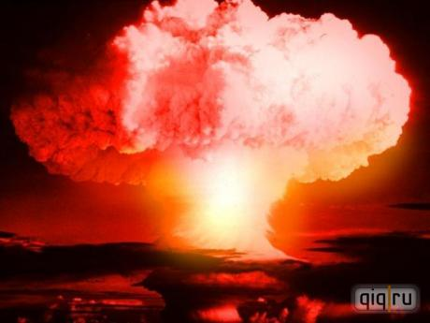
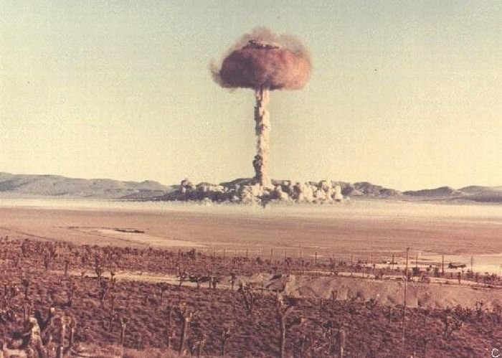
Что такое оружие массового поражения?
Оружие массового поражения — оружие большой поражающей способности, предназначенное для нанесения массовых потерь или разрушений на относительно больших пространствах.

Slide 5
Виды ОМП
Химическое
оружие
Биологическое оружие
Ядерное оружие

Slide 6
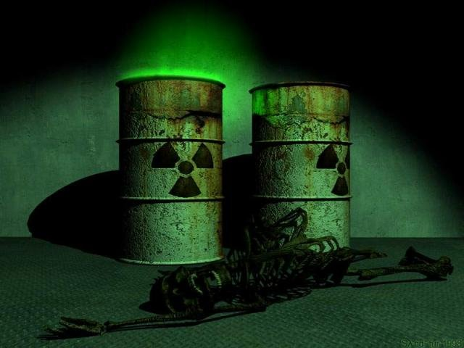
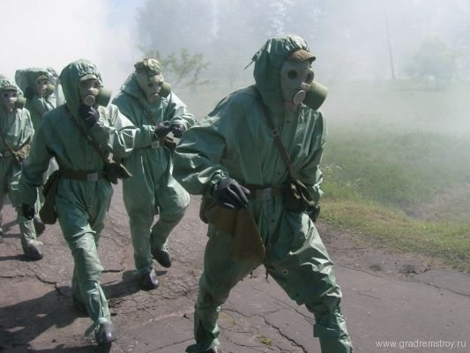
Химическое оружие
Химическое оружие — оружие массового поражения, действие которого основано на токсических свойствах отравляющих веществ, и средства их применения: артиллерийские снаряды, ракеты, мины, авиационные бомбы, газомёты, системы баллонного газопуска, гранаты, шашки. Наряду с ядерным и биологическим оружием, относится к оружию массового поражения.

Slide 7
Применение химического оружия несколько раз запрещалось различными международными договоренностями:
Гаагской конвенцией 1899 г., статья 23 запрещает применение боеприпасов, единственным предназначением которых является отравление живой силы противника;
Женевским протоколом 1925 года;
Конвенцией о запрещении разработки, производства, накопления и применения химического оружия и о его уничтожении 1993 г.

Slide 8
Поражающие факторы химического взрыва:
Поражающие факторы химического оружия:
собственно, отравляющее вещество в различных видах (газы, аэрозоли, на поверхности предметов);
химическое загрязнение воздуха, воды, почвы.

Slide 9
Химическое оружие различают по следующим характеристикам:
характеру физиологического воздействия ОВ на организм человека;
тактическому назначению;
быстроте наступающего воздействия;
стойкости применяемого ОВ;
средствам и способам применения.

Slide 10
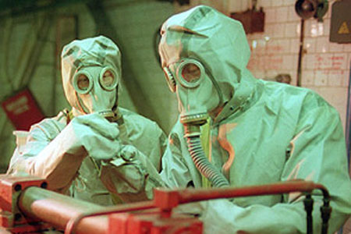
По характеру физиологического воздействия на организм человека выделяют шесть основных типов отравляющих веществ:
ОВ нервно-паралитического действия;
ОВ кожно-нарывного действия;
ОВ общеядовитого действия;
ОВ удушающего действия;
ОВ психохимического действия;
ОВ раздражающего действия

Slide 11
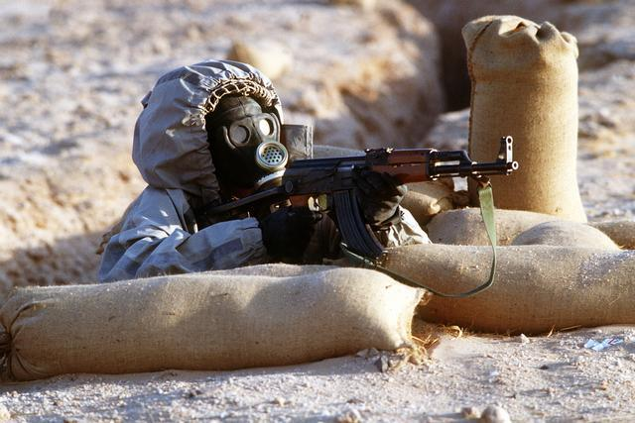
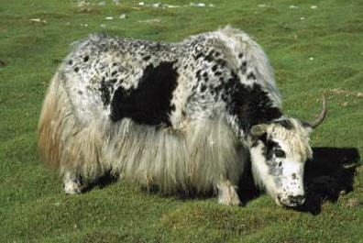
Биологическое оружие
Биологическое оружие — это патогенные микроорганизмы или их споры, вирусы, бактериальные токсины, заражённые люди и животные, а также средства их доставки (ракеты, управляемые снаряды, автоматические аэростаты, авиация), предназначенные для массового поражения живой силы противника, сельскохозяйственных животных, посевов сельскохозяйственных культур, а также порчи некоторых видов военных материалов и снаряжения.

Slide 12
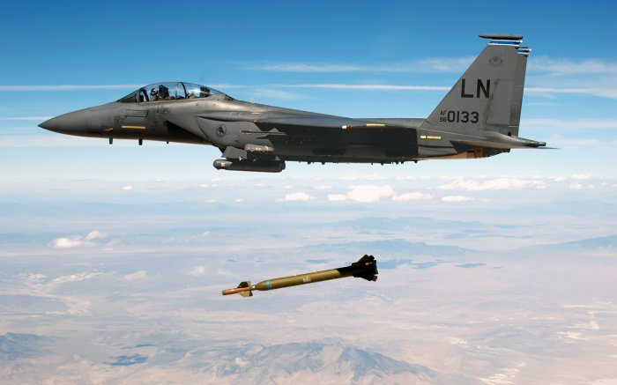
Способами применения биологического оружия являются:
боевые части ракет
авиационные бомбы
артиллерийские мины и снаряды
пакеты (мешки, коробки, контейнеры), сбрасываемые с самолётов
специальные аппараты, рассеивающие насекомых с самолётов
диверсионные методы

Slide 13
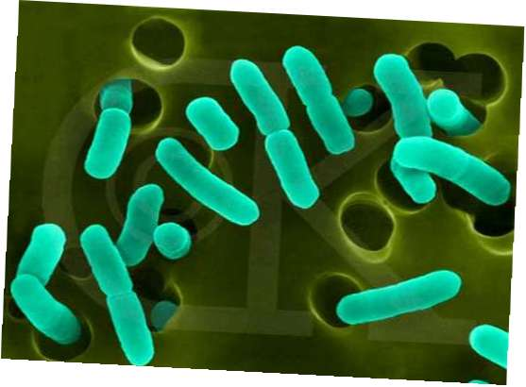
Бактериальные средства
Для снаряжения биологического оружия могут быть использованы возбудители следующих заболеваний:
чума
холера
сибирская язва
ботулизм

Slide 14
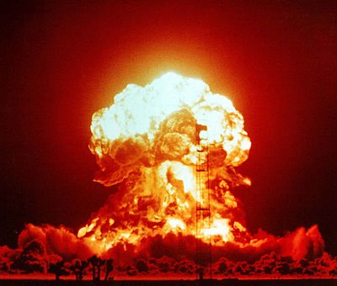
Ядерное оружие
Ядерное оружие — совокупность ядерных боеприпасов, средств их доставки к цели и средств управления.
Ядерный боеприпас — оружие взрывного действия, основанное на использовании ядерной энергии, высвобождающейся при цепной ядерной реакции деления тяжёлых ядер.

Slide 15
Ядерное оружие – это оружие массового поражения взрывного действия.
Ядерное оружие взрывного действия основано на использовании внутриядерной энергии при делении атомных ядер радиоактивных элементов
(Уран-235,плутоний-239).
Мощность взрыва составляет от сотен миллионов тон в тротиловом эквиваленте.

Slide 16
Классификация ядерных боеприпасов
Атомные — однофазные или одноступенчатые взрывные устройства, в которых основной выход энергии происходит от ядерной реакции деления тяжелых ядер с образованием более лёгких элементов.
Термоядерное оружие— двухфазные устройства, в которых последовательно развиваются два физических процесса, локализованных в различных областях пространства.

Slide 17
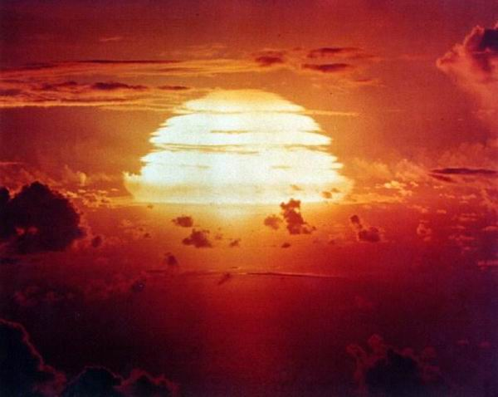
Взрывы подразделяются на: Воздушный

Slide 18
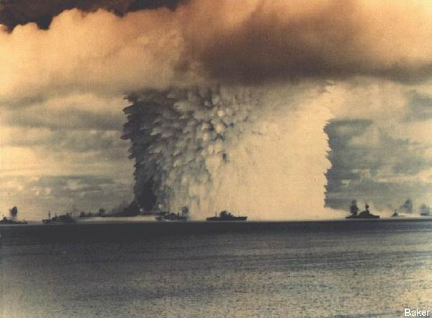
Подводный

Slide 19
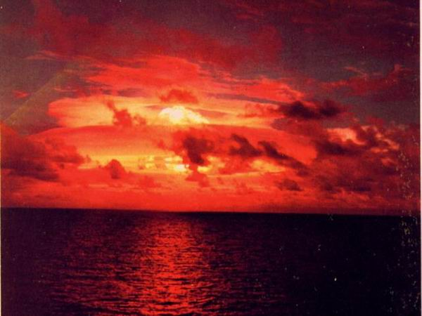
Надводный

Slide 20
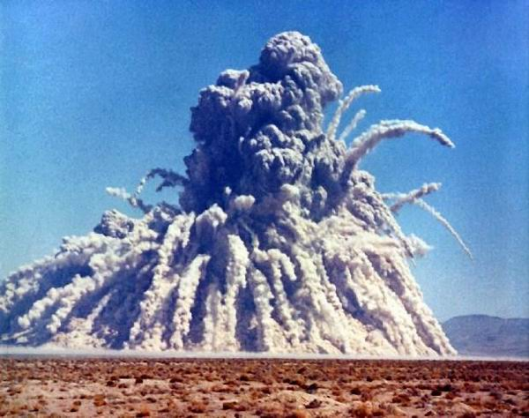
Подземный

Slide 21
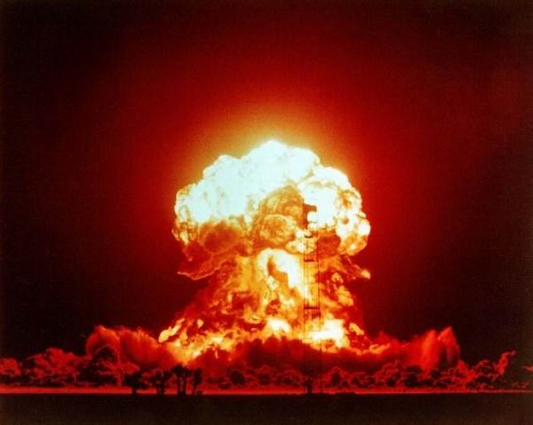
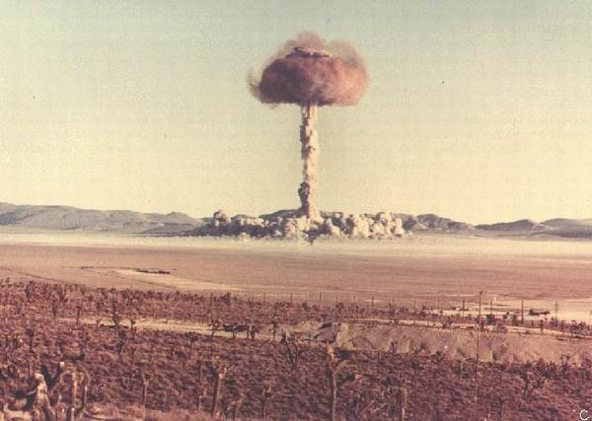
Наземный

Slide 22
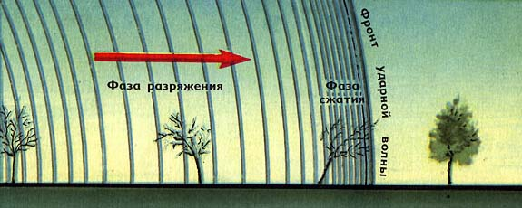
Поражающие факторы
ударная волна
световое излучение
проникающая радиация
радиоактивное заражение
электромагнитный импульс (ЭМИ)
рентгеновское излучение

Slide 23
1. Ударная волна – основной поражающий фактор.
Большинство разрушений и повреждений зданий и сооружений, а также массовые поражения людей обусловлены, как правило, ее воздействием.

Slide 24
2 . Световое излучение – это поток лучистой энергии, включающий видимые, ультрафиолетовые и инфракрасные лучи.
Оно образуется раскаленными продуктами ядерного взрыва и раскаленным воздухом, распространяется практически мгновенно и длится, в зависимости от мощности ядерного взрыва, до 20 секунд. Вызывает у людей и животных ожоги различной степени и ослепление; оплавление, обуг-ливание и возгорание различных материалов.

Slide 25
3. Проникающая радиация – это поток испускаемых при ядерном взрыве гамма – лучей и нейтронов.
Воздействие данного поражающего фактора на все живые существа (в том числе и на человека) состоит в ионизации атомов и молекул организма, что приводит к нарушению жизненных функций отдельных органов, поражению костного мозга, развитию лучевой болезни.

Slide 26
4. Радиоактивное заражение
загрязнение местности и находящихся на ней объектов радиоактивными веществами.
Опасность поражения людей в районах радиоактивного заражения местности может сохраняться продолжительное время – дни, недели и даже месяцы. Заражение местности зависит от вида взрыва. Наиболее опасен наземный взрыв.

Slide 27
• Йод-131 — является бета- и гамма-радиоактивным, период полураспада — около 8 суток. Концентрируется в основном в щитовидной железе.
• Стронций-90 — период полураспада — примерно 28,8 лет. Крайне опасен. Откладывается, в основном, в костных тканях (костях).
• Цезий-137 — период полураспада — 33 года. Один из главных компонентов радиоактивного загрязнения биосферы.
• Кобальт-60 — период полураспада примерно равен 5,3 года.
• Америций-241 — период полураспада примерно равен 433 года.

Slide 28
5. Электромагнитный импульс (ЭМИ) —
поражающий фактор ядерного оружия, а также любых других источников ЭМИ (например молнии, специального электромагнитного оружия, короткого замыкания в электрооборудовании высокой мощности, или близкой вспышки сверхновой и т. д.). Поражающее действие электромагнитного импульса (ЭМИ) обусловлено возникновением наведённых напряжений и токов в различных проводниках. Действие ЭМИ проявляется, прежде всего, по отношению к электрической и радиоэлектронной аппаратуре. Наиболее уязвимы линии связи, сигнализации и управления.

Slide 29
6. Рентге́новское излуче́ние —
электромагнитные волны, энергия фотонов которых лежит на шкале электромагнитных волн между ультрафиолетовым излучением и гамма-излучением, что соответствует длинам волн от 10−12 до 10−7 м.
Рентгеновское излучение является ионизирующим. Оно воздействует на ткани живых организмов и может быть причиной лучевой болезни, лучевых ожогов и злокачественных опухолей. По причине этого при работе с рентгеновским излучением необходимо соблюдать меры защиты. Считается, что поражение прямо пропорционально поглощённой дозе излучения. Рентгеновское излучение является мутагенным фактором.

Slide 30
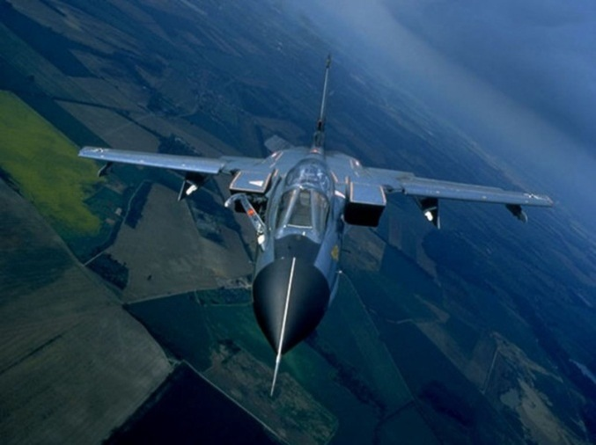
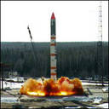
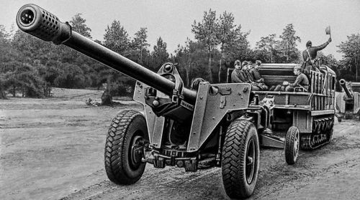
Средства доставки ядерного заряда:
Авиация
Ракеты
Артиллерия

Slide 31
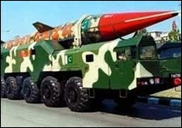
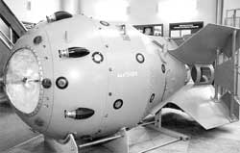
Носители.

Slide 32
Тесты контроля темы

Slide 33
Световое излучение – это :
а) поток лучистой энергии, включающей ультрафиолетовые, видимые и инфракрасные лучи;
б) поток невидимых нейронов;
в) скоростной поток продуктов горения, изменяющий концентрацию атмосферного воздуха.

Slide 34
Наиболее разрушительный фактор ядерного взрыва это:
А) Электромагнитный импульс
Б) Радиоактивное заражение
В) Ударная волна
Г) Световое излучение
Д) Ионизирующее излучение

Slide 35
Ядерное оружие – это :
а) высокоточное наступательное оружие, основанное на использовании ионизирующего излучения при взрыве ядерного заряда в воздухе, на земле (на воде) или под землей (под водой);
б) оружие массового поражения взрывного действия, основанное на использовании светового излучения за счет возникающего при взрыве большого потока лучистой энергии, включающей ультрафиолетовые, видимые и инфракрасные лучи;
в) оружие массового поражения взрывного действия, основанное на использовании внутриядерной энергии.

